Slide 1
UBND QUẬN LONG BIÊN
TRƯỜNG MẦM NON ĐỨC GIANG
LĨNH VỰC LÀM QUEN VĂN HỌC
ĐỀ TÀI: THƠ ƯỚC MƠ CỦA TÝ
Lứa tuổi: Mẫu giáo lớn 5 – 6 tuổi
Giáo viên: LÊ THỊ HÀ CHÂU

Slide 2
Bài thơ: Ước mơ của Tý

Slide 4
Cô vừa đọc cho các con nghe bài thơ gì?

Slide 5
Bạn Tý nói gì với mẹ ?

Slide 7
LàTys
Tý làm cảnh sát như thế nào ?

Slide 8
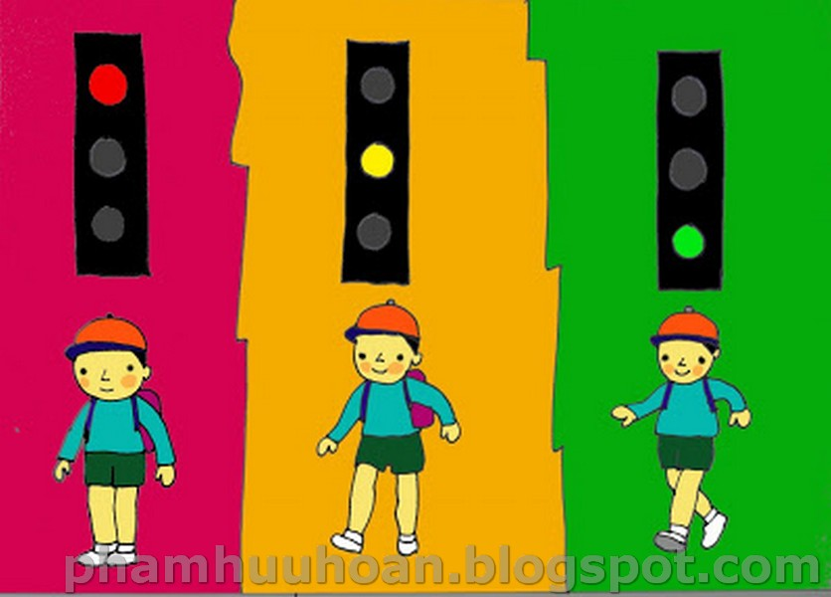

Slide 9
Được mẹ khen giỏi, Tý đã làm gì?

Slide 10
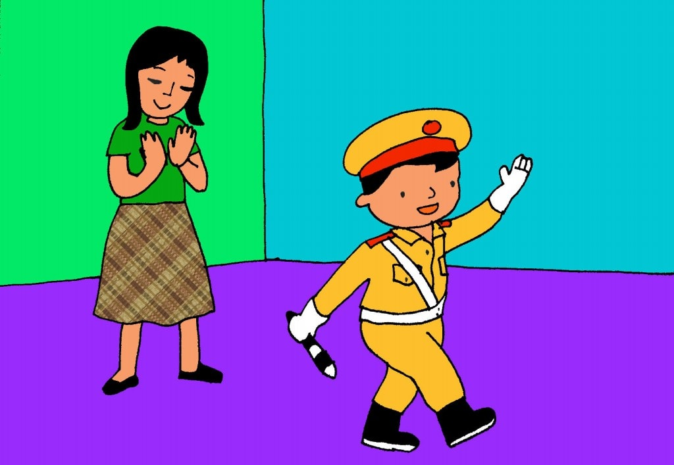

Slide 11
LàTys
Ước mơ của bạn Tý là được làm cảnh sát,
còn ước mơ của các con sẽ làm gì?

Slide 12
Chào tạm biệt và hẹn gặp lại các con!

